Slide 1

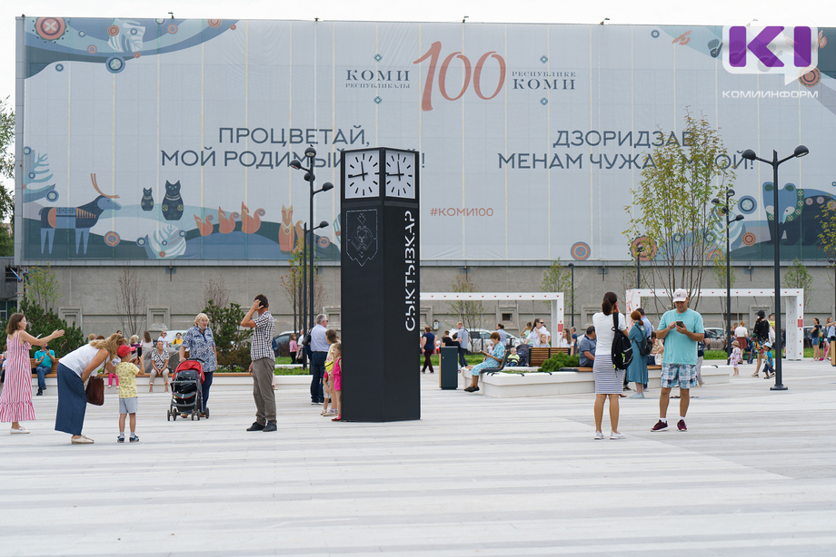
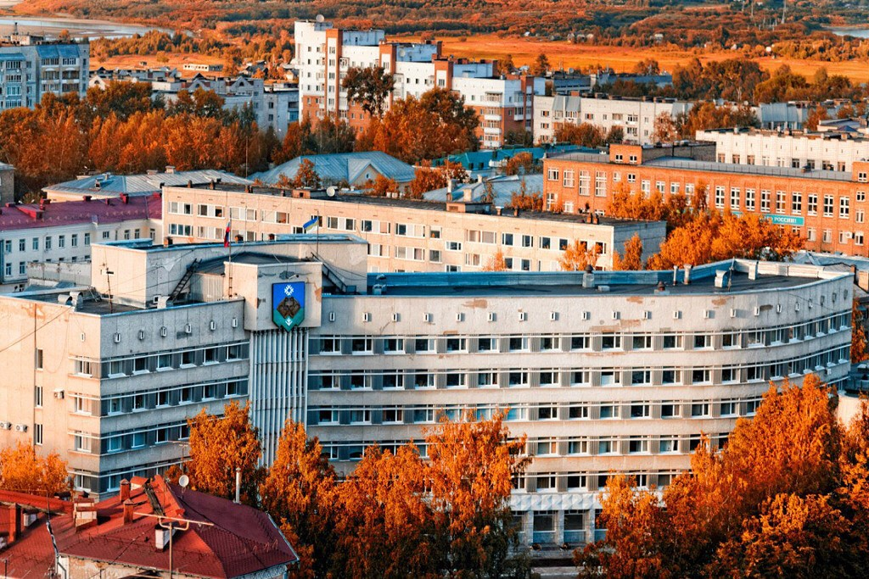
Бюджет для граждан к проекту решения Совета МО ГО «Сыктывкар»
«Об утверждении отчета об исполнении бюджета МО ГО «Сыктывкар» за 2022 год»
Ежегодный отчет,
составлен Департаментом финансов администрации МО ГО «Сыктывкар»

Slide 2
Проект отчета об исполнении бюджета МО ГО «Сыктывкар» за 2022 год
Департамент финансов администрации МО ГО «Сыктывкар»
Актуальность
Департамент финансов администрации МО ГО «Сыктывкар» представляет брошюру «Бюджет для граждан к проекту решения Совета МО ГО «Сыктывкар» «Об утверждении отчета об исполнении бюджета муниципального образования городского округа «Сыктывкар» за 2022 год».
Каждый из нас должен иметь возможность в полном объеме получить информацию о том, сколько город зарабатывает и сколько тратит, какие программы являются приоритетными, какие планируется достичь результаты. Особенную важность данный вопрос приобретает в условиях сохраняющейся сложной экономической ситуации.
В 2022 году деятельность органов местного самоуправления в части бюджетной и налоговой политики была направлена на сохранение устойчивости местного бюджета при привлечении всех возможных источников и инструментов финансового обеспечения поставленных задач. Участие общества в этих процессах, контроль за ними в современных условиях – это обязательное условие устойчивого развития экономической и финансовой сфер города.

Slide 3
Проект отчета об исполнении бюджета МО ГО «Сыктывкар» за 2022 год
Департамент финансов администрации МО ГО «Сыктывкар»
Содержание
Инструменты открытости бюджетной информации | 4
Ключевые понятия | 5
Бюджетная система и административно-территориальная структура МО ГО «Сыктывкар» | 6
Динамика основных социально-экономических показателей МО ГО «Сыктывкар» | 7
Сравнение параметров бюджетов муниципальных образований Республики Коми с численностью более 20 тыс. чел. | 8
Сравнение доходов за счет всех источников и расходов муниципальных образований Республики Коми на душу населения по итогам 2022 года (тыс. руб./ чел.) | 9
Стратегическое планирование | 10
Какие стадии проходит бюджет? | 11
Оздоровление муниципальных финансов за 2022 год | 12
Исполнение основных параметров бюджета МО ГО «Сыктывкар» | 13-14
Доходы | 15
Структура налоговых и неналоговых доходов | 16
Мобилизация резервов увеличения доходной базы | 17
Безвозмездные поступления | 18
Структура расходов бюджета МО ГО «Сыктывкар» | 19
Динамика среднего размера заработной платы работников | 20
Реализация муниципальных программ | 21
Основные результаты реализации муниципальных программ (МП) и ключевые показатели | 22-25
Инвестиции | 26
Непрограммные направления деятельности | 27
Размер муниципального долга МО ГО «Сыктывкар» | 28
Источники финансирования дефицита бюджета и обслуживание муниципального долга | 29
Участие МО ГО «Сыктывкар» в реализации национальных проектов в 2022 году | 30-31
Реализация проекта «Народный бюджет» в МО ГО «Сыктывкар» | 32-33
Мероприятия в области открытости бюджетных данных | 34
Основные мероприятия и ключевые новости по финансовому просвещению населения | 35-36
Основные задачи бюджетной политики на 2023 год | 37
Контактная информация | 38

Slide 4
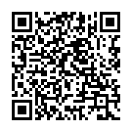
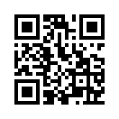
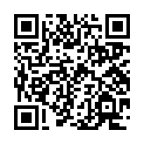
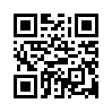
Проект отчета об исполнении бюджета МО ГО «Сыктывкар» за 2022 год
Департамент финансов администрации МО ГО «Сыктывкар»
Инструменты открытости бюджетной информации
Электронные брошюры, презентационный материал в формате Бюджет для граждан
Публичные слушания
Рассмотрение проектов бюджетов, проектов муниципальных программ, отчетов об исполнении бюджетов, результатов действующих программ
Общественный совет
Целевая аудитория:
депутаты, представители администрации, студенты и преподаватели финансово-экономических направлений ВУЗов г. Сыктывкара, представители общественных организаций и объединений, жители города
Размещение информации
Официальный сайт администрации МО ГО «Сыктывкар»
Система «Электронный бюджет»
Официальные паблики в социальной сети ВКонтакте
Средства массовой информации
Проведение онлайн-опросов, анкетирований по бюджетной тематике
МО ГО «СЫКТЫВКАР»
ПАНОРАМА СТОЛИЦЫ

Slide 5
Ключевые понятия
Проект отчета об исполнении бюджета МО ГО «Сыктывкар» за 2022 год
Департамент финансов администрации МО ГО «Сыктывкар»
Бюджет
Форма образования и расходования денежных средств, предназначенных для финансового обеспечения задач и функций государства и местного самоуправления
Бюджетная классификация
Группировка доходов, расходов и источников финансирования дефицитов бюджетов бюджетной системы РФ, используемая для составления и исполнения бюджетов, составления бюджетной отчётности.
Бюджетная система Российской Федерации
Совокупность федерального бюджета, бюджетов субъектов РФ, местных бюджетов и бюджетов государственных внебюджетных фондов.
Бюджетная политика
Формирует основу для развития экономики, тем самым определяя ее направление и обеспечивая экономическую и социальную стабильность в стране.
Бюджетный процесс
Деятельность органов государственной власти, органов местного самоуправления и иных участников бюджетного процесса по подготовке проектов бюджетов, утверждению и исполнению бюджетов, контролю за их исполнением, осуществлению бюджетного учета, составлению, внешней проверке, рассмотрению и утверждению бюджетной отчетности.
Межбюджетные отношения
Взаимоотношения между РФ, субъектами РФ и муниципальными образованиями по вопросам осуществления бюджетного процесса.
Межбюджетные трансферты
Денежные средства, перечисляемые из одного бюджета бюджетной системы Российской Федерации другому бюджету.
Дотации
Средства, предоставляемые одним бюджетом бюджетной системы РФ другому бюджету на безвозмездной и безвозвратной основе без установления направлений их использования.
Доходы бюджета
Поступающие от населения, организаций, учреждений в бюджет денежные средства в виде налогов, неналоговых поступлений (пошлины, доходы от продажи имущества, штрафы и т.п.), безвозмездных поступлений (дотации, субсидии, субвенции, иные межбюджетные трансферты из других бюджетов бюджетной системы РФ).
Расходы бюджета
Выплачиваемые из бюджета денежные средства, за исключением средств, предусмотренных на финансирование дефицита бюджета.
Муниципальный долг
Обязательства, возникающие из муниципальных заимствований, гарантий по обязательствам третьих лиц, другие обязательства в соответствии с видами долговых обязательств, принятые на себя муниципальным образованием.
Дефицит бюджета
Превышение расходов бюджета над его доходами.
Муниципальная программа (МП)
Документ стратегического планирования, содержащий комплекс планируемых мероприятий, взаимоувязанных по задачам, срокам осуществления, исполнителям и ресурсам и обеспечивающих наиболее эффективное достижение целей и решение задач социально-экономического развития муниципального образования.
Программные расходы
Расходы, включенные в муниципальные программы.

Slide 6

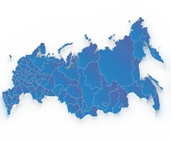

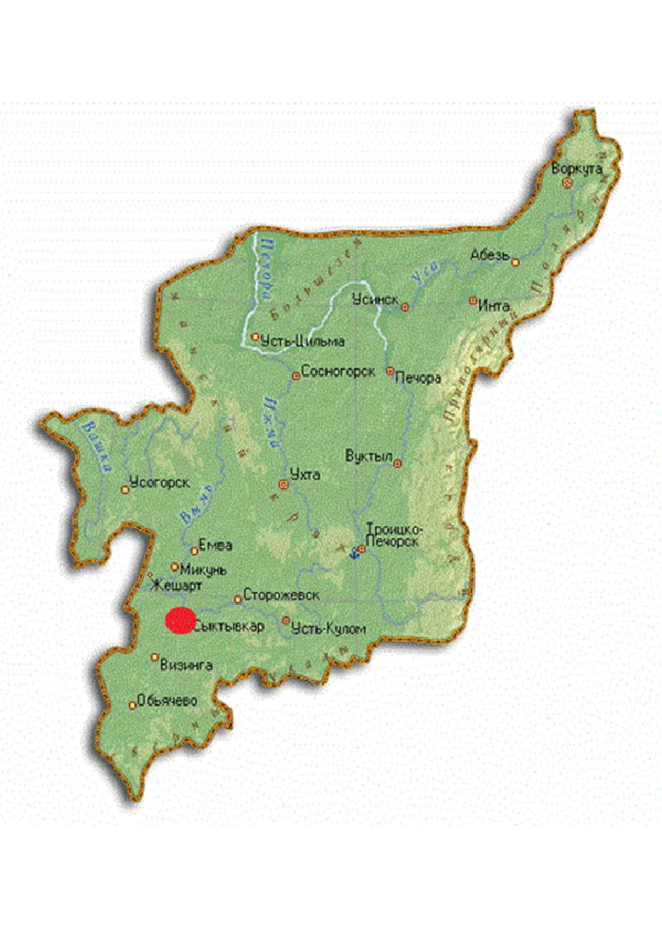

Проект отчета об исполнении бюджета МО ГО «Сыктывкар» за 2022 год
Департамент финансов администрации МО ГО «Сыктывкар»
Административно-территориальная структура МО ГО «Сыктывкар»
Бюджетная система
Российская Федерация
Муниципальное образование городcкого округа «Сыктывкар» является самостоятельным муниципальным образованием в составе Республики Коми и не входит в состав других муниципальных образований.
В состав единого муниципального образования на территории города Сыктывкара с подчиненной ему территорией входят:
город республиканского значения Сыктывкар,
поселки городского типа Верхняя Максаковка, Краснозатонский, Седкыркещ,
поселки сельского типа Верхний Мыртыю, Выльтыдор, Трехозерка.
Республика Коми
Сыктывкар
В целях наиболее эффективной организации муниципального управления на территории муниципального образования городского округа «Сыктывкар» выделен Эжвинский район.
ФЕДЕРАЛЬНЫЙ БЮДЖЕТ
РОССИЙСКОЙ ФЕДЕРАЦИИ
РЕСПУБЛИКАНСКИЙ БЮДЖЕТ
РЕСПУБЛИКИ КОМИ
БЮДЖЕТ
МО ГО «СЫКТЫВКАР»

Slide 7
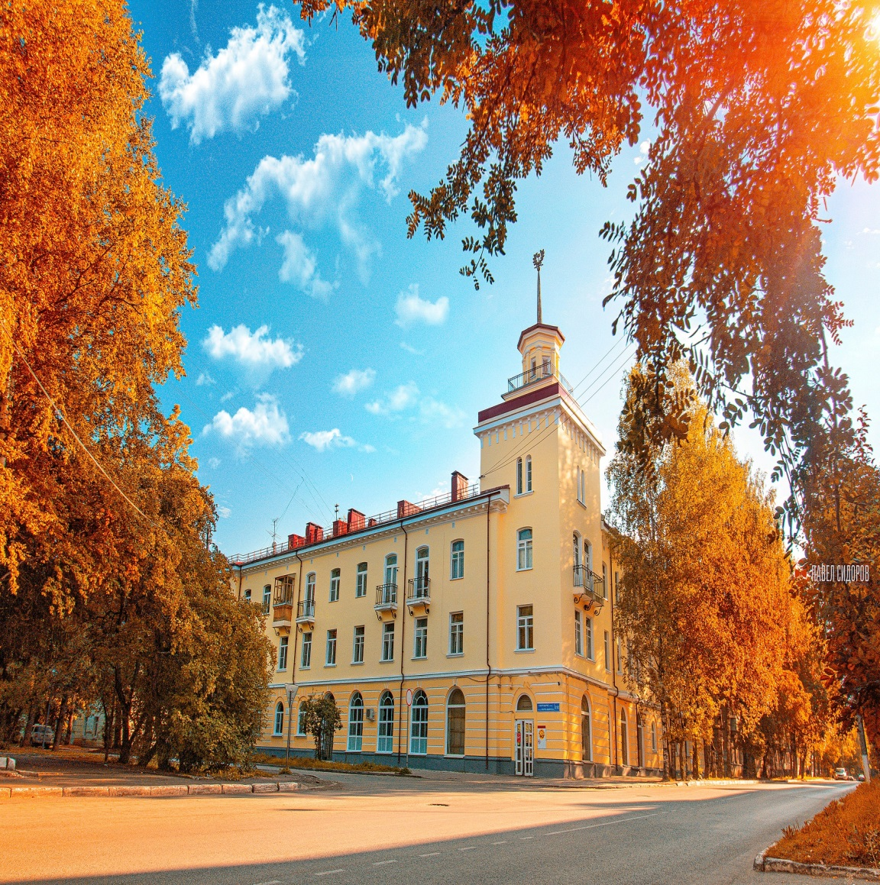
Динамика основных социально-экономических показателей
МО ГО «Сыктывкар»
Проект отчета об исполнении бюджета МО ГО «Сыктывкар» за 2022 год
Департамент финансов администрации МО ГО «Сыктывкар»
Зафиксирован рост среднемесячной начисленной номинальной заработной платы на 9,7 %
2021 – 58 001¹ руб.
2022 – 63 619¹ руб.
Средний размер назначенного месячного пенсионного обеспечения вырос на 14,7 %
2021 – 21 392,5 руб.
2022 – 24 535,3 руб.
Численность населения уменьшилась на 0,3%
2022 – 233 752² чел.
2023 – 233 105² чел.
Уровень зарегистрированной безработицы (на конец декабря) составил:
2021 – 1,7³ %
2022 – 1,3³ %
Ввод в действие жилых домов вырос на 12,3 %
2021 – 104 464 кв.м.
2022 – 117 343 кв.м.
¹ - данные представлены по МО ГО «Сыктывкар» без субъектов малого предпринимательства (за 2022 – предварительные данные).
² - данные представлены на начало года с учетом итогов Всероссийской переписи населения 2020 года.
³ – по данным Минтруда Республики Коми. Разработка информации в разрезе муниципальных образований Федеральным планом статистических работ, утвержденных распоряжением Правительства
РФ от 06.05.2008 №671-р, не предусмотрена.

Slide 8
Сравнение параметров бюджетов муниципальных образований Республики Коми с численностью более
20 тыс. чел.
Проект отчета об исполнении бюджета МО ГО «Сыктывкар» за 2022 год
Департамент финансов администрации МО ГО «Сыктывкар»
Оценка численности населения, чел. *
Доходы Сыктывкара составляют 7,7%
консолидированного бюджета
Республики Коми
Расходы Сыктывкара составляют 8,8 %
консолидированного бюджета Республики Коми
Население Сыктывкара составляет 32,1 %
от численности региона
* - данные представлены на начало 2023 года с учетом итогов Всероссийской переписи населения 2020 года.

Slide 9










Сравнение доходов за счет всех источников и расходов муниципальных образований Республики Коми на душу населения по итогам 2022 года (тыс. руб./ чел.)
Проект отчета об исполнении бюджета МО ГО «Сыктывкар» за 2022 год
Департамент финансов администрации МО ГО «Сыктывкар»

Slide 10
Проект отчета об исполнении бюджета МО ГО «Сыктывкар» за 2022 год
Департамент финансов администрации МО ГО «Сыктывкар»
Стратегическое планирование
бюджетная и налоговая политика МО ГО «Сыктывкар» направлена на сохранение устойчивости местного бюджета при привлечении всех возможных источников и инструментов финансового обеспечения поставленных задач:
Стратегия социально-экономического развития МО ГО «Сыктывкар» до 2035 года:
является документом стратегического планирования, разработанным в рамках целеполагания, определяющим стратегическое видение, приоритетные направления социально-экономического развития города, согласованные с целями и задачами развития Республики Коми
формирование бюджетных параметров исходя из необходимости безусловного исполнения действующих расходных обязательств
своевременное выполнение долговых обязательств
по обслуживанию и
погашению муниципальных заимствований
проведение
мероприятий, направленных
на увеличение
налоговых
и неналоговых
доходов
в местный
бюджет
обеспечение
открытости и прозрачности бюджетного
процесса, деятельности
органов местного
самоуправления
и повышение
финансовой грамотности населения
недопущение образования просроченной кредиторской задолженности по заработной плате и социальным
выплатам

Slide 11







Какие стадии проходит бюджет?
Проект отчета об исполнении бюджета МО ГО «Сыктывкар» за 2022 год
Департамент финансов администрации МО ГО «Сыктывкар»
рассмотрение и утверждение бюджета
финансовый контроль
составление
проекта бюджета
(планирование)
исполнение бюджета
составление бюджетной отчетности
• проведение плановых (внеплановых) контрольных мероприятий;
• проведение мероприятий внутреннего финансового аудита.
• внесение проекта бюджета в Совет города;
• публичные слушания по проекту бюджета;
• подготовка контрольно-счетным органом заключения на проект бюджета;
• рассмотрение проекта бюджета постоянными комиссиями Совета города;
• Совет города утверждает бюджет.
• заключение контрактов, договоров;
• оплата социально-значимых и других первоочередных выплат (оплата труда, налоги, судебные решения, муниципальные задания, муниципальный долг и т.п.);
• оплата прочих расходов.
• составление отчетности об исполнении бюджета;
• формирование проекта отчета об исполнении бюджета;
• подготовка контрольно-счетным органом заключения на проект отчета об исполнении бюджета;
• внесение проекта отчета об исполнении бюджета на рассмотрение в Совет города;
• публичные слушания на проект отчета об исполнении бюджета;
• Совет города утверждает отчет об исполнении бюджета.
составляется на основе прогноза социально-экономического развития в целях финансового обеспечения расходных обязательств МО ГО «Сыктывкар».

Slide 12
Проект отчета об исполнении бюджета МО ГО «Сыктывкар» за 2022 год
Департамент финансов администрации МО ГО «Сыктывкар»
Оздоровление муниципальных финансов за 2022 год
Доходы
81,3 % исполнение мероприятий, утвержденных Планом. В результате:
- задолженность по неналоговым доходам на 01.01.2023 составила 362,6 млн. руб. По сравнению с началом года задолженность уменьшилась на 30,3 млн. руб. (или на 7,7%);
в бюджет МО ГО «Сыктывкар» поступили дивиденды хозяйственных обществ в размере 40,6 млн. руб., перечислено
в бюджет МО ГО «Сыктывкар» от части чистой прибыли 0,3 млн. руб.
Расходы
90,6% исполнение мероприятий, утвержденных Планом. В результате:
- достигнуты значения целевых показателей заработной платы, установленные в планах мероприятий («дорожных картах») в отраслях социальной сферы, направленные на повышение эффективности образования, науки и культуры;
- заключено 8 соглашений (дополнительных соглашений к действующим соглашениям) о социально-экономическом сотрудничестве с различными организациями, расположенными на территории МО ГО «Сыктывкар», привлечены средства физических и юридических лиц на реализацию мероприятий по формированию комфортной городской среды, на реализацию мероприятий в рамках проекта «Народный бюджет».
- оптимизация расходов бюджета МО ГО «Сыктывкар» составила 39,1 млн. руб. Данный объем средств обусловлен заключением соглашений о взаимном сотрудничестве на организацию и проведение социально-значимых мероприятий, выполнением комплекса мероприятий по оптимизации расходов бюджета, в том числе закупкой товаров, с использованием сервиса закупок малого объема, оптимизацией штатной численности, реорганизации муниципальных учреждений в форме присоединения.
Муниципальный долг и расходы на его обслуживание
100 % исполнение мероприятий, утвержденных Планом. В результате:
- мероприятия по оптимизации структуры и объема муниципального долга ведут к экономии расходов на его обслуживание, а также позволяют удерживать муниципальный долг на экономически безопасном уровне.
Программа оздоровления муниципальных финансов МО ГО «Сыктывкар» на период 2017-2024 годов
утверждена постановлением администрации МО ГО «Сыктывкар» от 13.07.2017
№ 7/2494

Slide 13
Проект отчета об исполнении бюджета МО ГО «Сыктывкар» за 2022 год
Департамент финансов администрации МО ГО «Сыктывкар»
Исполнение основных параметров бюджета
МО ГО «Сыктывкар»
По итогам 2022 года бюджет МО ГО «Сыктывкар» исполнен с превышением расходов над доходами:
Доходы
Расходы
Дефицит
11 161,5
11 494,0
332,5
млн. руб.
млн. руб.
млн. руб.
+ 5,9 % от прошлого периода
(или увеличение на 619,5 млн. руб.)
+ 11,2% от прошлого периода
(или увеличение на 1 157,6 млн. руб.)

Slide 14
Проект отчета об исполнении бюджета МО ГО «Сыктывкар» за 2022 год
Департамент финансов администрации МО ГО «Сыктывкар»
Исполнение основных параметров бюджета МО ГО «Сыктывкар», млн. руб.
Исполнение 99,6 %
Исполнение 97,8 %

Slide 15


Проект отчета об исполнении бюджета МО ГО «Сыктывкар» за 2022 год
Департамент финансов администрации МО ГО «Сыктывкар»
Доходы, млн. руб.
Безвозмездные поступления
7 279,1 млн. руб.
65,2 %
в 2022 по сравнению с 2021 на 532,3 млн.руб. (или 7,9 %)
исполнение плана в 2022 - 98,1 %
Неналоговые доходы
461,5 млн. руб.
4,1 %
в 2022 по сравнению с 2021 на 75,2 млн.руб. (или 14,0%)
исполнение плана в 2022 - 107,8 %
Налоговые доходы
3 420,9 млн. руб.
30,7 %
в 2022 по сравнению с 2021 на 162,4 млн.руб. (или 5,0 %)
исполнение плана в 2022 - 101,8 %

Slide 16
Проект отчета об исполнении бюджета МО ГО «Сыктывкар» за 2022 год
Департамент финансов администрации МО ГО «Сыктывкар»
Структура налоговых и неналоговых доходов,
млн. руб.
Исполнение плана – 102,2%
Исполнение плана –
110,9%
Исполнение плана – 97,1%
Исполнение плана – 112,8%
3 420,9
461,5
Исполнение плана – 134,0%
Исполнение плана – 101,0%
Исполнение плана –
133,5%
Исполнение плана – 102,8%
Исполнение плана –
99,8%
Исполнение плана – 105,5%
Налоговые доходы
Неналоговые доходы

Slide 17


Мобилизация резервов увеличения доходной базы
Проект отчета об исполнении бюджета МО ГО «Сыктывкар» за 2022 год
Департамент финансов администрации МО ГО «Сыктывкар»
Проводится работа, направленная на увеличение доходной базы местного бюджета.
В результате увеличение объемов начислений по налоговым и неналоговым доходам составило:
рассмотрено
167 должников с общей суммой –
76,4 млн. руб.
Проведено 23 заседания Комиссий
Продолжают свою работу межведомственные комиссии по ликвидации задолженности перед бюджетом:
- по налогу на имущество физических лиц – 2,5 млн. руб.;
- по земельному налогу – 0,5 млн. руб.
Осуществляются мероприятия в соответствии с распоряжением администрации Эжвинского района:
от 114 должников
в уплату задолженности поступило 50,5 млн. руб. (66,1% от суммы задолженности, рассмотренной
на комиссиях)
В целях контроля результатов по легализации неофициальных трудовых отношений определен показатель по снижению неформальной
занятости
рассмотрены
94 должника с общей суммой –
0,9 млн. руб.
Проведено 3 заседания Комиссий
В результате в уплату задолженности поступило 0,6 млн. руб.

Slide 18
Проект отчета об исполнении бюджета МО ГО «Сыктывкар» за 2022 год
Департамент финансов администрации МО ГО «Сыктывкар»
Безвозмездные поступления, млн. руб.
Прочие безвозмездные поступления
4,6 млн. руб.
0,1 %
в 2022 по сравнению с 2021 на 3,9 млн.руб. (или в 7,6 раз)
исполнение плана в 2022 - 83,3 %*
Иные межбюджетные трансферты
500,7 млн. руб.
6,9 %
в 2022 по сравнению с 2021 на 54,3 млн.руб. (или 9,8 %)
исполнение плана в 2022 - 99,5 %
Субвенции
5 095,0 млн. руб.
70,0 %
в 2022 по сравнению с 2021 на 618,9 млн.руб. (или 13,8 %)
исполнение плана в 2022 - 99,8 %
Субсидии
1 478,0 млн. руб.
20,3 %
в 2022 по сравнению с 2021 на 2,9 млн.руб. (или 0,2 %)
исполнение плана в 2022 - 91,9 %
Дотации
200,9 млн. руб.
2,7 %
в 2022 по сравнению с 2021 на 39,1 млн.руб. (или 16,3 %)
исполнение плана в 2022 - 100,0 %
* Исполнение составляет 83,3% от уточнённого планового объема в 2022 году, что обусловлено возвратом прочих остатков субсидий, субвенций и иных межбюджетных трансфертов, имеющих целевое назначение, прошлых лет из бюджетов городских округов

Slide 19
Проект отчета об исполнении бюджета МО ГО «Сыктывкар» за 2022 год
Департамент финансов администрации МО ГО «Сыктывкар»
Структура расходов бюджета МО ГО «Сыктывкар»
(в разрезе разделов классификации расходов бюджета)
социально-культурная сфера, в т. ч.:
образование – 87,2 %
культура, кинематография –
4,7 %
физическая культура и спорт –
4,4 %
социальная политика – 3,6 %
средства массовой информации – 0,1 %

Slide 20
Проект отчета об исполнении бюджета МО ГО «Сыктывкар» за 2022 год
Департамент финансов администрации МО ГО «Сыктывкар»
Динамика среднего размера заработной платы работников, тыс. руб.
68,1
+ 6,3
50,4
54,9
53,3
+ 2,0
+ 2,7
44,8
+ 5,1
+ 5,0
+ 4,6
+ 2,0
+ 1,4
+ 4,2
+ 2,1
+ 1,9
+ 4,6
+ 3,8
+ 2,1
+ 2,0
+ 1,5
+ 2,0
+ 2,0
+ 2,8
+ 1,4
43,0
33,9
37,0

Slide 21
Реализация муниципальных программ
Проект отчета об исполнении бюджета МО ГО «Сыктывкар» за 2022 год
Департамент финансов администрации МО ГО «Сыктывкар»
Количество программ План на 2022 Исполнение за 2022
13
11 341,3 млн. руб.
11 102,7 млн. руб.
97,9 %
90,9 %
97,4 %
90,8 %
99,2 %
87,4 %*
100,0 %
97,2 %
91,7 %
100,0 %
* Исполнение Программы в размере 87,4 % от уточнённого планового объема в 2022 году обусловлено осуществлением работы по оптимизации муниципального долга и сокращению расходов на его обслуживание, что является положительным результатом реализации Программы в целом.

Slide 22



Проект отчета об исполнении бюджета МО ГО «Сыктывкар» за 2022 год
Департамент финансов администрации МО ГО «Сыктывкар»
Основные результаты реализации муниципальных программ (МП) и ключевые показатели
МП «Развитие культуры, физической культуры и спорта»
МП «Развитие образования»
Достигнута основная цель программы - повышение доступности, качества и эффективности муниципальной системы образования с учетом потребностей граждан:
-17 410 воспитанникам, или 100 % детей с 1 года до 7 лет, предоставлено общедоступное и бесплатное дошкольное образование.
- доступность дошкольного образования для детей в возрасте от двух месяцев до трех лет составила 100 %, от трех до семи лет - 100%.
- введено дополнительно 60 новых мест.
- создана система работы по выявлению и поддержке талантливых и одаренных детей. В 2022 году проведено 29 общегородских мероприятий, участниками которых стали более 10 000 детей старшего дошкольного возраста.
- в 2022 году в каждой образовательной организации действуют отряды Российского движения школьников, юнармейские отряды и волонтерское движение.
- расширяется спектр реализуемых дополнительных общеобразовательных программ и обновляется содержание дополнительного образования посредством разработки и внедрения программ нового поколения.
- в 2022-2023 учебном году по образовательным программам начального общего, основного общего и среднего общего образования обучается 33955 учащихся, что на 708 человек больше, чем в 2021 году. Рост контингента составил 2,09% от общего количества учащихся в 2021 году.
- в рамках обновления содержания общего образования в 2022 году учащиеся 1-11 классов (100%) обучаются по федеральным государственным образовательным стандартам начального общего, основного общего и среднего общего образования.
Достигнута основная цель программы - повышение удовлетворенности населения качеством услуг (работ) учреждений культуры, дополнительного образования, физической культуры и спорта 99% от числа опрошенных жителей при запланированных 97%.
За 2022 год культурно – досуговые и общегородские мероприятия, организованные и проведенные муниципальными учреждениями культуры, посетило чуть более 700 тысяч человек.
В муниципальных учреждениях дополнительного образования сферы культуры и искусства ежегодно обучается порядка 2 700 чел.
В сфере физической культуры и спорта за 2022 год по сравнению с 2021 годом на 3,6% увеличилась доля населения, систематически занимающегося физической культурой и спортом на территории города, и в целом охват составил 52,7% населения города. Улучшение показателя обусловлено повышением интереса граждан к занятиям физической культурой, обустройством новых уличных спортивных площадок на территории города, а также развитием Всероссийского физкультурно-спортивного комплекса «Готов к труду и обороне» на территории города Сыктывкара.
За период с 1 января по 31 декабря 2022 года в Сыктывкаре было проведено 288 физкультурных мероприятий и спортивных мероприятий с общим количеством участников более 45 тыс. чел.

Slide 23



Проект отчета об исполнении бюджета МО ГО «Сыктывкар» за 2022 год
Департамент финансов администрации МО ГО «Сыктывкар»
Основные результаты реализации муниципальных программ (МП) и ключевые показатели
МП «Поддержка отдельных категорий граждан»
МП «Городское хозяйство»
МП «Жилищный фонд»
- особое внимание было уделено эксплуатационному состоянию
улично-дорожной сети.
- продолжена реализация национального проекта «Безопасные качественные дороги».
- обеспечена бесперебойная работа светофорных объектов, соблюдено нормативное состояние дорожных знаков и других средств регулирования дорожного движения.
- в срок выполнены работы по нанесению дорожной разметки.
- было обеспечено:
•реализация топлива твердого населению по ценам, установленным Правительством РК, на условиях возмещения недополученных доходов поставщикам твердого топлива;
•бесперебойное транспортное обслуживание населения;
•содержание сетей газоснабжения, находящихся в муниципальной собственности;
•предоставление услуг по помывке населения в муниципальных банях по установленным Советом МО ГО «Сыктывкар» тарифам ниже экономически обоснованной стоимости;
•содействие оказанию услуг в сфере ритуального обслуживания.
- в муниципальных жилых помещениях установлены индивидуальные приборы учета холодного и горячего водоснабжения.
- компенсированы расходы в доле муниципальных помещений по установке общедомовых приборов учета тепловой энергии и горячего водоснабжения в многоквартирных жилых домах.
План по обеспечению защиты прав
несовершеннолетних и недееспособных
граждан выполнен на 100 %:
- обеспечено участие в рассмотрении 100 % дел о защите прав несовершеннолетних/недееспособных (принято участие в 1 364 судебных заседаниях).
- организован и осуществлен 551 выход в семьи по месту жительства истцов/ответчиков.
- рассмотрено 100 % заявлений граждан по выдаче разрешений, затрагивающих осуществление имущественных прав несовершеннолетних, недееспособных, ограниченно дееспособных граждан.
- учтены и устроены 100 % детей-сирот и детей, оставшихся без попечения родителей, с учетом приоритетных форм устройства.
- предоставлено 120 жилых помещений детям-сиротам.
- перечислены денежные средства по 2 свидетельствам о предоставлении единовременной денежной выплаты на строительство или приобретение жилого помещения ветеранам боевых действий на общую сумму 2,4 млн. руб. (в рамках реализации ФЗ от 12.01.1995 №5-ФЗ «О ветеранах»).
- перечислены денежные средства по 12 свидетельствам о предоставлении единовременной денежной выплаты на строительство или приобретение жилого помещения инвалидам на общую сумму 13,3 млн. руб. (в рамках реализации ФЗ от 24.11.1995 №181-ФЗ «О социальной защите инвалидов в РФ).
- перечислены денежные средства по 12 свидетельствам о праве на получение социальной выплаты на приобретение жилого помещения или создание объекта индивидуального жилищного строительства молодым семьям на общую сумму 12,4 млн. руб.
В рамках подпрограммы
«Обеспечение комфортного
состояния жилищного фонда и снос
аварийного жилищного фонда»:
- выполнены ремонтные работы в соответствии с планами, утвержденными Постановлениями от 10.02.2022 №2/341 и от 03.03.2022 № 3/572.
- выполнены мероприятия по обеспечению доступности объектов и услуг для инвалидов и других маломобильных групп населения в жилищном фонде.
- осуществлена ежемесячная оплата расходов по содержанию пустующих помещений в многоквартирных домах, находящихся в муниципальной собственности.
- исполнены обязательства по оплате взносов на капитальный ремонт общего имущества в многоквартирных домах в доле муниципальных помещений в полном объеме и в установленные сроки.
МП будет переименована в 2023 году в МП «Жилищный фонд и коммунальное хозяйство».

Slide 24




Основные результаты реализации муниципальных программ (МП) и ключевые показатели
Проект отчета об исполнении бюджета МО ГО «Сыктывкар» за 2022 год
Департамент финансов администрации МО ГО «Сыктывкар»
в том числе подпрограмма
«Малое и среднее предпринимательство»:
Доля объектов муниципального имущества, переданных в аренду субъектам малого и среднего предпринимательства от общего количества муниципального имущества, включенного в Перечень составило 81%.
Увеличилось количество самозанятых граждан, зафиксировавших свой статус, с учетом введения налогового режима для самозанятых. По состоянию на 31.12.2022 года на территории г. Сыктывкара (с учетом Эжвинского района) зарегистрировано 9709 чел. Превышение связано с привлекательными для предпринимателей условиями ведения бизнеса на данном налоговом режиме.
МП «Содействие развитию экономики»
Обеспечено функционирование комплексной системы стратегического планирования в МО ГО «Сыктывкар».
Осуществлены мероприятия по созданию условий для повышения инвестиционной активности и развитию конкуренции на территории МО ГО «Сыктывкар».
Ежеквартально формировалась информация об инвестиционных проектах, реализуемых на территории МО ГО «Сыктывкар» за счет бюджетных средств МО ГО «Сыктывкар».
Реализовывался инфраструктурный проект «Реконструкция и капитальный ремонт автодорог в целях обеспечения связанного с ним инвестиционного проекта «Строительство завода по производству фанерных плит V - 260 тыс. куб.м/год готовой продукции» с привлечением федерального финансирования. В 2022 году после капитального ремонта введена в эксплуатацию дорога «Подъезд к промышленному узлу «Човский».
Реализованы 2 народных проекта в сфере агропромышленного комплекса.
В период летних каникул 2022 года трудоустроены 2200 подростков в возрасте от 14 до 18 лет, что составляет 17,7 % детей и подростков от общего количества учащихся.
Количество субъектов малого и среднего предпринимательства, имеющих статус социального предприятия увеличилось до 46.
Оказана прямая финансовая поддержка 4 субъектам МСП, осуществляющим деятельность в сфере дошкольного образования.
5 субъектов малого и среднего предпринимательства получили имущественную поддержку.
Доля помещений, предоставленных в аренду субъектам малого и среднего предпринимательства от площади МБУ «ЦДС», сдаваемой в аренду составляет 100 % (12 субъектов МСП).
Общее количество субъектов малого и среднего предпринимательства - получателей поддержки – 2726, в т.ч. поддержка, оказанная МБУ «ЦДС» – 1650.

Slide 25

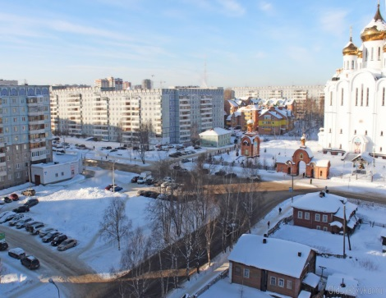
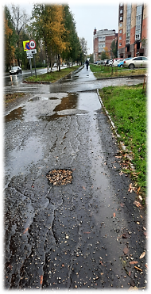
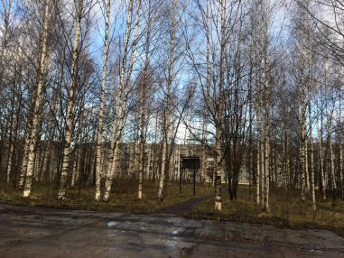
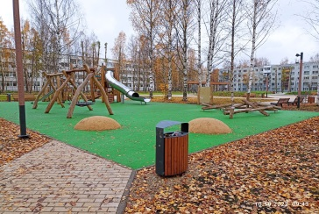
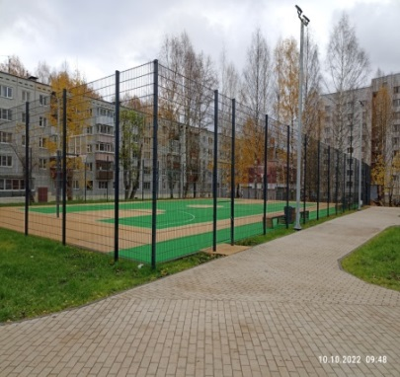
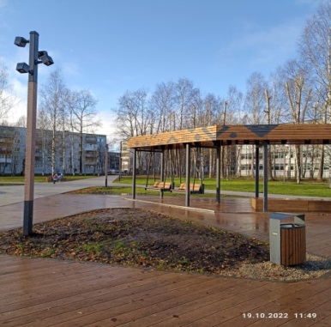
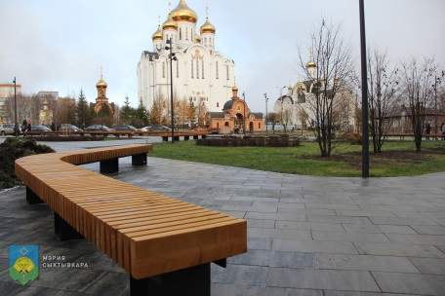
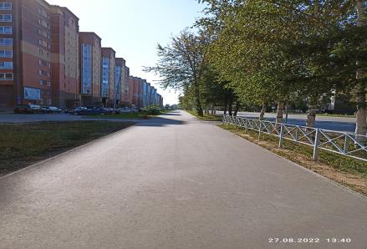
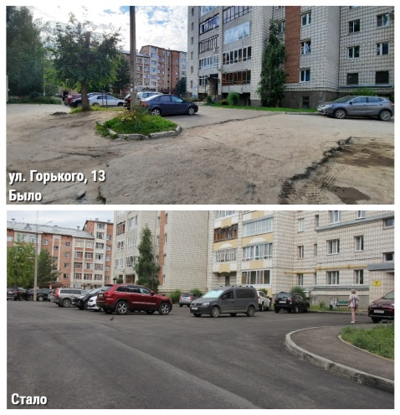
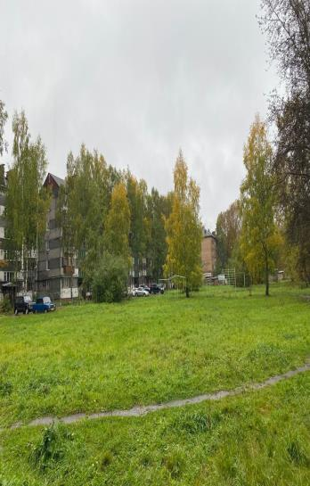
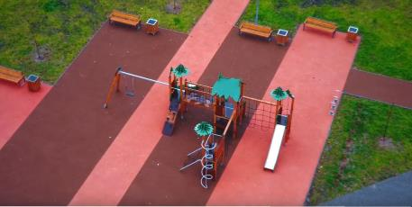

Основные результаты реализации муниципальных программ (МП) и ключевые показатели
Проект отчета об исполнении бюджета МО ГО «Сыктывкар» за 2022 год
Департамент финансов администрации МО ГО «Сыктывкар»
МП «Развитие современной
городской среды»
Дворовая территория
ул. Горького, 13
Сквер в районе дома №48 по ул. Димитрова
Городской сквер.
Район многоквартирного жилого дома по адресу: ул. Коммунистическая, 72
(за общежитием СГУ)
Пешеходная зона по ул. Димитрова
Соборная площадь
перед Свято-Стефановским собором
по ул. Ленина-
Свободы

Slide 26
Проект отчета об исполнении бюджета МО ГО «Сыктывкар» за 2022 год
Департамент финансов администрации МО ГО «Сыктывкар»
Инвестиции
В 2022 году реализовано 25 проектов
на 469,2 млн. руб.
исполнение плана реализации инвестиционных проектов – 93,8%
Основные направления:
Осуществление мероприятий по обеспечению жилыми помещениями детей-сирот и детей, оставшихся без попечения родителей
Переселение граждан из аварийного жилищного фонда
Создание объектов в сфере образования
Строительство и реконструкция объектов дорожной инфраструктуры

Slide 27
Непрограммные направления деятельности, тыс. руб.
Проект отчета об исполнении бюджета МО ГО «Сыктывкар» за 2022 год
Департамент финансов администрации МО ГО «Сыктывкар»
Исполнение 2022
391,3 млн. руб.
96,3 %
98,1 %
100,0 %
99,8 %
* Использование средств резервного фонда администрации МО ГО «Сыктывкар» осуществляется в соответствии с постановлением администрации МО ГО «Сыктывкар» от 05.03.2015 № 3/706 «Об утверждении Порядка использования бюджетных ассигнований резервного фонда администрации МО ГО «Сыктывкар».

Slide 28
Проект отчета об исполнении бюджета МО ГО «Сыктывкар» за 2022 год
Департамент финансов администрации МО ГО «Сыктывкар»
Размер муниципального долга МО ГО «Сыктывкар»
Отношение муниципального долга к объему собственных доходов, %
Фактический размер муниципального долга, млн. руб.
2015 год
2016 год
2017 год
2018 год
2019 год
2020 год
2021 год
2022 год
Профицит/ Дефицит, млн. руб.

Slide 29
Проект отчета об исполнении бюджета МО ГО «Сыктывкар» за 2022 год
Департамент финансов администрации МО ГО «Сыктывкар»
Источники финансирования дефицита бюджета и обслуживание муниципального долга, млн. руб.
4 000,0
3 995,0
2 609,0
2 655,0
2 272,0
2 023,0
2020 год
2021 год
2022 год

Slide 30
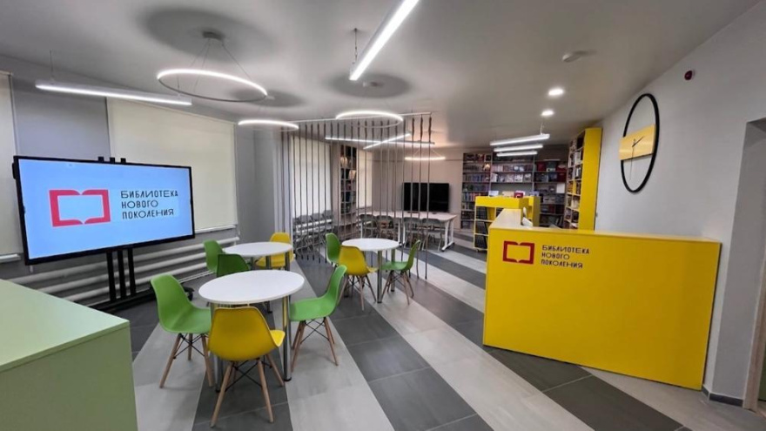


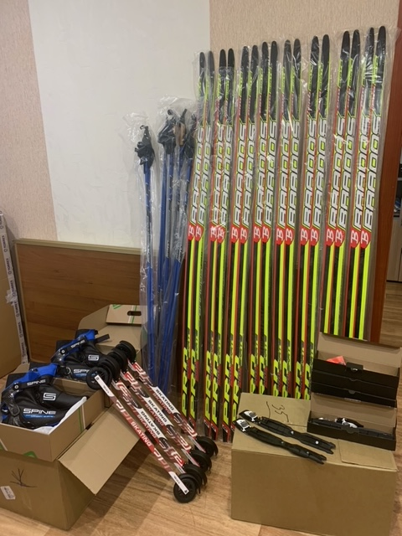

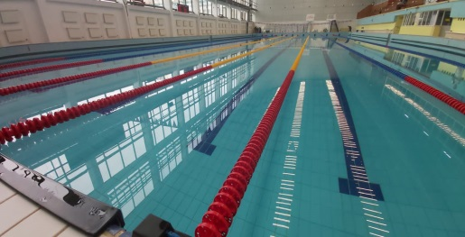

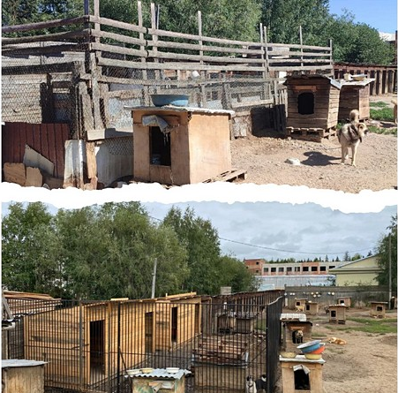

Участие МО ГО «Сыктывкар» в реализации национальных проектов в 2022 году
Проект отчета об исполнении бюджета МО ГО «Сыктывкар» за 2022 год
Департамент финансов администрации МО ГО «Сыктывкар»
Региональный проект «Дорожная сеть» - 239,2 млн. руб.
Создана модельная библиотека: Библиотека филиал № 5 МБУК «ЦБС» г. Сыктывкар
(пгт Краснозатонский, ул. Ломоносова, 48а)
Региональный проект «Культурная среда» – 6,0 млн. руб.
В 2022 году поставлено оборудование
в спортивные школы олимпийского резерва:
«ФАВОРИТ»
«АКВАЛИДЕР»
«СШОР «ЭЖВА»
Региональный проект «Спорт – норма жизни» – 4,2 млн. руб.
Региональный проект «Формирование комфортной городской среды» – 274,3 млн. руб.
Региональный проект «Обеспечение устойчивого сокращения непригодного для проживания жилищного фонда» – 167,5 млн. руб.
Созданы условия для содержания безнадзорных животных в приюте «Друг»
Региональный проект «Акселерация субъектов малого и среднего предпринимательства» – 0,9 млн. руб.

Slide 31
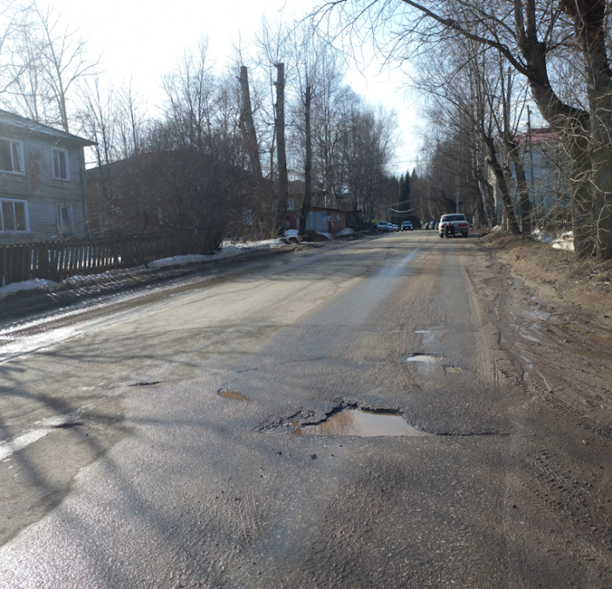
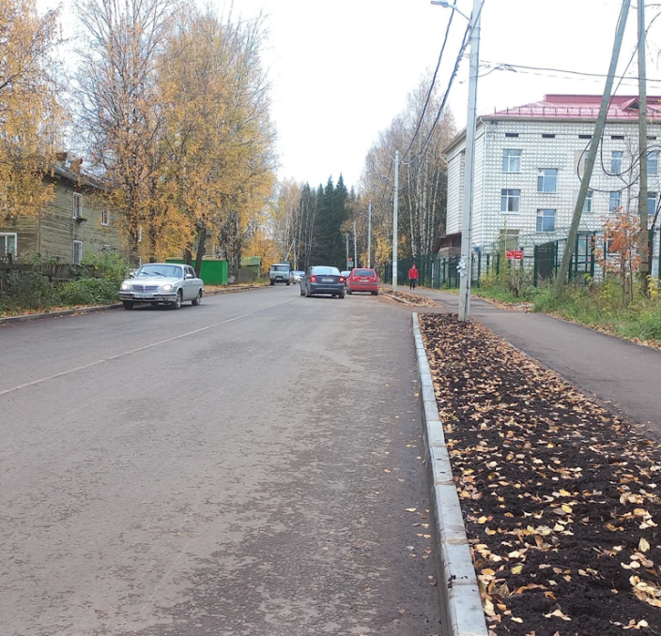
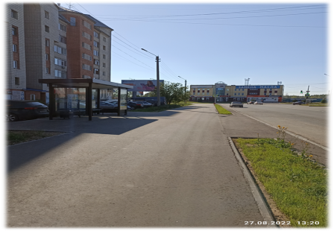
Участие МО ГО «Сыктывкар» в реализации национальных проектов в 2022 году
Проект отчета об исполнении бюджета МО ГО «Сыктывкар» за 2022 год
Департамент финансов администрации МО ГО «Сыктывкар»
Региональный проект «Дорожная сеть»
Протяженность объектов улично-дорожной сети, в отношении которых выполнен ремонт проезжей части в 2022 году - 11,9 км (план – 13,1 км).
Доля дорожной сети города, находящаяся в нормативном состоянии составила 72,93 % (план – 72,55 %).
ИТОГИ 2022 ГОДА:
13 объектов – работы приняты
1 объект – перенос на 2023 год
Региональный проект «Формирование комфортной городской среды»
Было Стало
В 2022 году благоустроены 8 дворовых территорий:
- ул. Коммунистическая, д. 27
- ул. Коммунистическая, д. 46
- ул. Старовского, д. 22/1
- ул. Горького, д. 13
- ул. Малышева, д. 24
- ул. Карла Маркса, д. 178
- ул. Карла Маркса, д. 180
- ул. Весенняя, д. 4
В 2022 году благоустроены 12 общественных территорий:
сквер в районе многоквартирного жилого дома по
ул. Коммунистическая, д. 72 (за общежитием СГУ)
- площадь перед Свято-Стефановским собором по ул. Ленина - Свободы
- сквер в районе многоквартирного жилого дома по ул. Димитрова, д. 48
Пешеходные зоны по:
- ул. Димитрова (четная, нечетная сторона)
- ул. Коммунистическая (четная, нечетная сторона)
- ул. Ломоносова в п.г.т. Краснозатонский
- ул. Славы (от д. 4 до заезда на Школьный переулок)
- ул. Комарова (четная, нечетная сторона)
- в районе д. 42 по пр.Бумажников
- ул. Мира (от ТЦ «Марка»)
Было Стало
В рамках регионального проекта «Обеспечение устойчивого сокращения непригодного для проживания жилищного фонда» расселению подлежат 756 граждан из 33 многоквартирных домов.
В 2022 году расселен 191 гражданин (нарастающим итогом – 716)

Slide 32

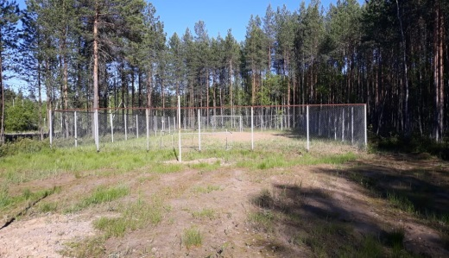
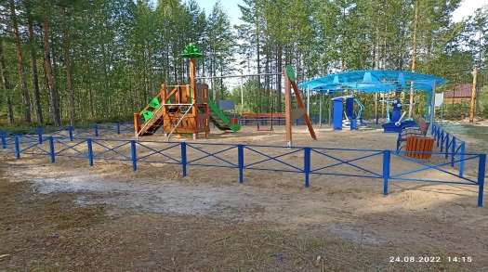
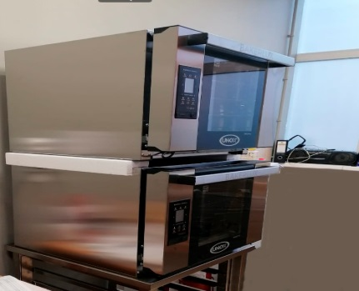
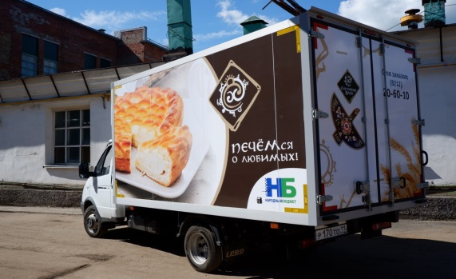
Реализация проекта «Народный бюджет»
в МО ГО «Сыктывкар»
Проект отчета об исполнении бюджета МО ГО «Сыктывкар» за 2022 год
Департамент финансов администрации МО ГО «Сыктывкар»
Приобретение технологического оборудования для производства хлебобулочной продукции | Приобретение транспортного фургона для перевозки пищевых продуктов (хлебобулочной продукции ООО «Сыктывкархлеб»)
Было | Стало
Обустройство детской спортивной площадки в мкр. Яг-Кар

Slide 33
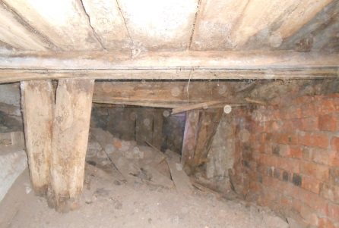
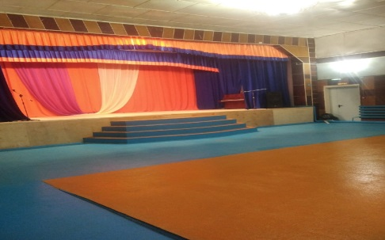
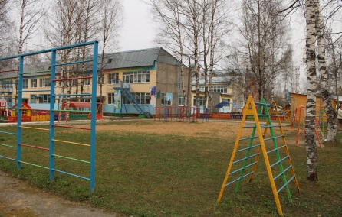
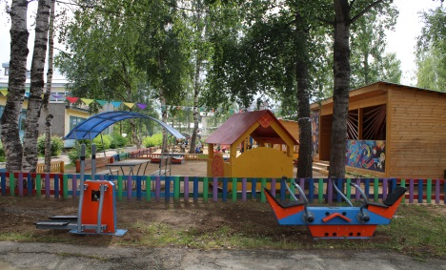
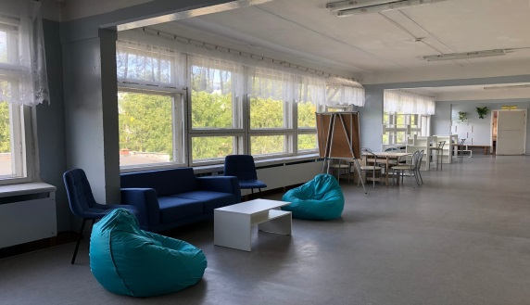
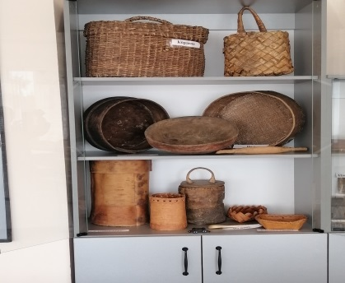
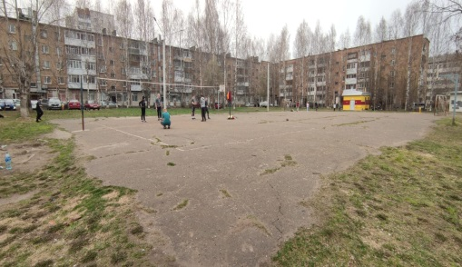
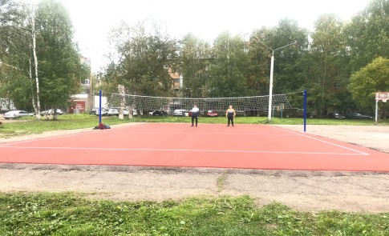
Проект отчета об исполнении бюджета МО ГО «Сыктывкар» за 2022 год
Департамент финансов администрации МО ГО «Сыктывкар»
Реализация проекта «Народный бюджет»
в МО ГО «Сыктывкар»
Было | Стало
Ремонт полов в кинозале МБУК «Дом культуры пгт. Седкыркещ»
Было | Стало
«Благоустройство спортивной площадки» («Детский сад-территория здоровья»)
«Кубик-Рубик» | Кабинет-музей «Коми му кузя ме муна …»
«Народный бюджет в школе»
Было | Стало
Проект «Второе дыхание» в сфере физической культуры и спорта

Slide 34
Проект отчета об исполнении бюджета МО ГО «Сыктывкар» за 2022 год
Департамент финансов администрации МО ГО «Сыктывкар»
Мероприятия в области открытости бюджетных данных
395
изданы 3
50
публикаций
электронные
брошюры
публикаций
«Бюджет для граждан»
«в системе «Электронный бюджет»
муниципальных правовых актов и иной бюджетной информации на официальном
сайте
сыктывкар.рф
262
1 139
публикаций
респондентов
муниципальных правовых актов и иной бюджетной информации на официальной странице в социальной сети Вконтакте
опрошено по бюджетной тематике и финансовой грамотности с целью анализа общественного мнения, что выше в 2 раза по сравнению с предыдущим периодом

Slide 35
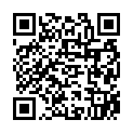
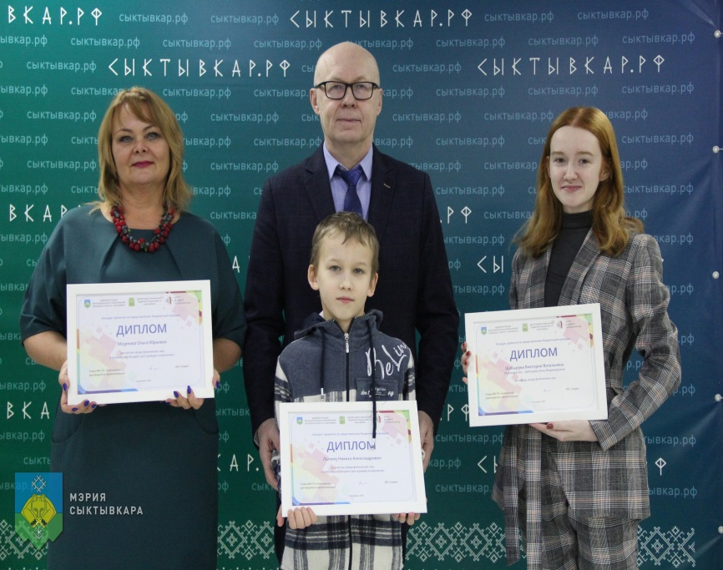
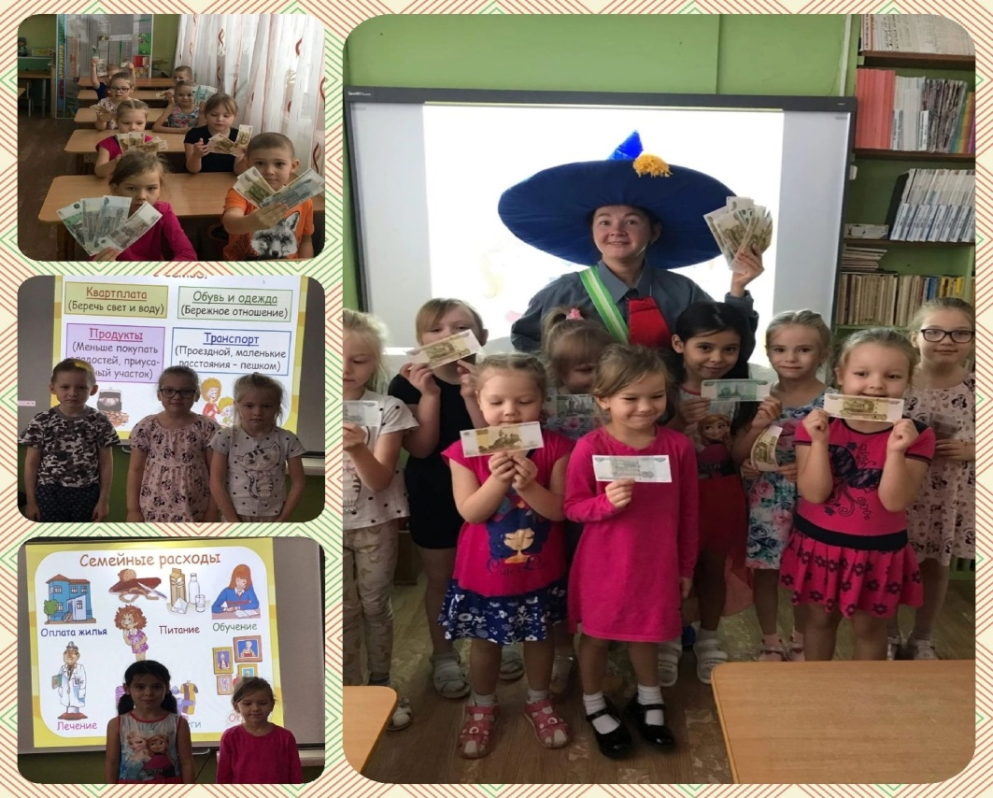
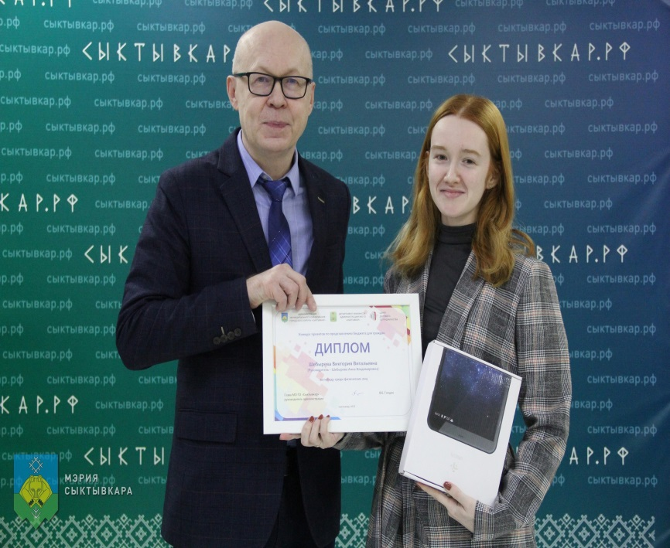
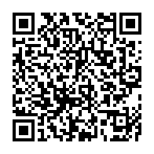
Проект отчета об исполнении бюджета МО ГО «Сыктывкар» за 2022 год
Департамент финансов администрации МО ГО «Сыктывкар»
Основные мероприятия и ключевые новости по финансовому просвещению населения
Программа повышения финансовой грамотности на территории МО ГО «Сыктывкар» на 2019 - 2023 годы направлена на достижение следующих задач:
- развитие открытой и доступной образовательной информационной среды, способствующей повышению уровня финансовой грамотности различных целевых групп населения;
- развитие системы эффективных и доступных информационных ресурсов в области финансовой грамотности населения;
обеспечение взаимодействия финансовых, банковских, правоохранительных, образовательных и прочих институтов в области финансового просвещения населения.
Исполнение за 2022 год составило 100%.
Проведен очередной муниципальный конкурс проектов бюджета для граждан
Принято участие во Всероссийской неделе финансовой грамотности, Всероссийской программе «Дни финансовой грамотности в учебных заведениях», Всероссийской неделе сбережений.

Slide 36
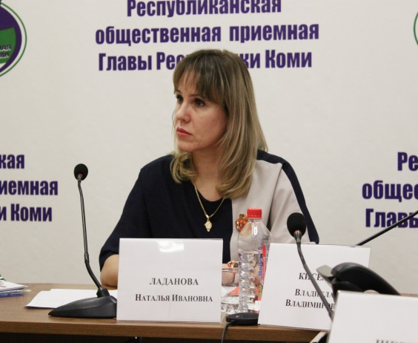
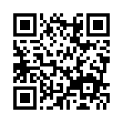
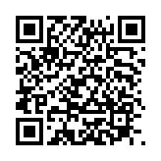
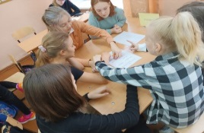
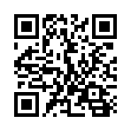
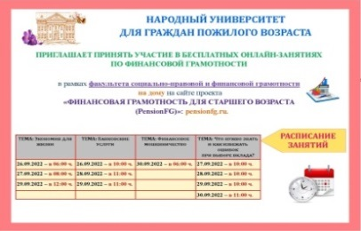

Проект отчета об исполнении бюджета МО ГО «Сыктывкар» за 2022 год
Департамент финансов администрации МО ГО «Сыктывкар»
Основные мероприятия и ключевые новости по финансовому просвещению населения
Принято участие в прямой линии на базе Общественной приемной Главы Республики Коми по вопросам повышения финансовой грамотности
Разработаны и транслируются ролики по открытости деятельности органов местного самоуправления, по тематикам в области повышения финансовой грамотности населения
В школах города проводится игра «ФинКвиз» на финансовую тематику
В 2022 году:
Проведено 1205 обучающих мероприятий, мастер-классов, тренингов, круглых столов, информационных часов, семинаров и конференций по развитию финансовой грамотности.
Принято участие в 658 мероприятиях, направленных на обеспечение взаимодействия в области финансовой грамотности населения, семинарах, форумах, совещаниях, вебинарах, прямой линии "Как повысить финансовую грамотность" на базе Общественной приемной Главы Республики Коми.
53 723 человек приняли участие в мероприятиях по финансовой грамотности.
В рамках работы «Народного университета для граждан пожилого возраста» проводятся онлайн занятия по финансовой грамотности для старшего поколения
Информационные сообщения для граждан о мероприятиях по повышению уровня финансовой грамотности опубликованы на сайте администрации МО ГО "Сыктывкар": http://сыктывкар.рф/administration/departament-finansov/finansovaya-gramotnost/informatsionnye-soobshcheniya-dlya-grazhdan-o-provedenii-meropriyatij-po-povysheniyu-urovnya-finansovoj-gramotnosti

Slide 37




Проект отчета об исполнении бюджета МО ГО «Сыктывкар» за 2022 год
Департамент финансов администрации МО ГО «Сыктывкар»
Основные задачи бюджетной политики на 2023 год
обеспечение соблюдения нормативных правовых актов, регулирующих бюджетные правоотношения
систематизация муниципальных программ, контроль за их реализацией
привлечение дополнительных финансовых ресурсов путем участия в государственных проектах (программах) и конкурсах
продолжение практики управления остатками средств на едином счете местного бюджета, включая привлечение и возврат средств муниципальных учреждений города, для сокращения расходов на их обслуживание
обеспечение исполнения социальных обязательств, включая оплату труда в бюджетной сфере, безусловное исполнение публичных нормативных обязательств
недопущение принятия новых расходных обязательств, не обеспеченных источниками финансирования
вовлечение граждан в бюджетный процесс

Slide 38

Контактная информация
Руководитель финансового органа МО ГО «Сыктывкар»
Начальник Департамента финансов администрации МО ГО «Сыктывкар»
Подорова Ирина Геннадьевна
Если у вас есть какие-либо вопросы,
относительно информации, представленной в указанной электронной брошюре, можно задать посредством использования сервиса «Обратная связь»
на официальном сайте
Адрес
167000, Республика Коми, г. Сыктывкар, ул. Бабушкина, 22
Номер телефона (факса)
(8212) 29-42-14, (8212) 24-05-42
Электронный адрес
finupr@sykt.rkomi.ru
Режим работы
Понедельник - четверг с 08.45 до 17.00
пятница с 08.45 до 16.45
обеденный перерыв с 12.30 до 13.30

